Slide 1

冷却系统

Slide 2
目录
一.系统分类
二.系统各部件概述
1.冷却液
2.膨胀水壶
3.水泵
4.散热器
5.风扇
6.节温器

Slide 3
一、系统分类
1、风冷
2、水冷：普遍使用

Slide 4
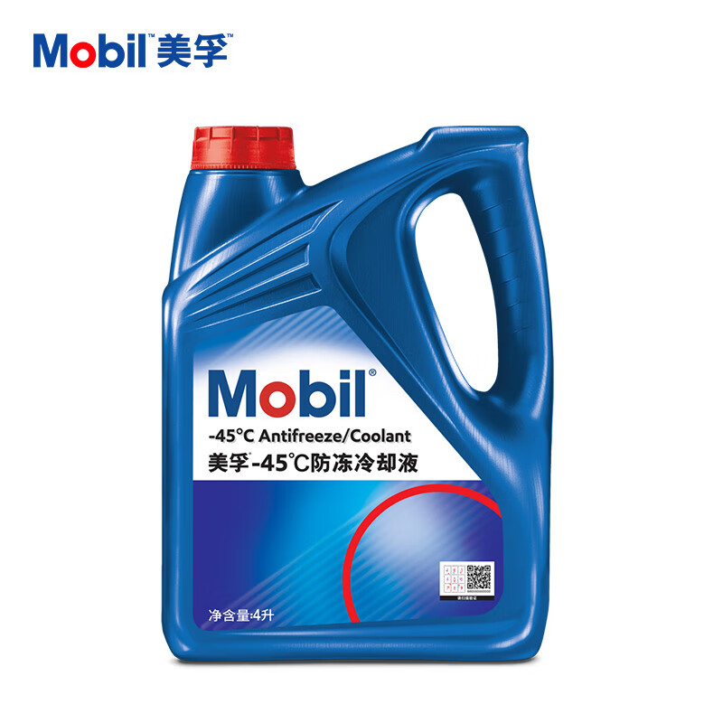
二、系统各部件概述
冷却液:
冷却液在冷却系统中起着非常重要的作用是整个冷却系统的血液，冷却液又叫防冻液装在发动机膨胀水壶中，它的主要作用是在发动机工作时当温度过高对其进行冷却和冬季因外界温度较低时防止液体本身结冰，除此，它还具有防锈，防腐蚀，不易产生水垢等特点；

Slide 5
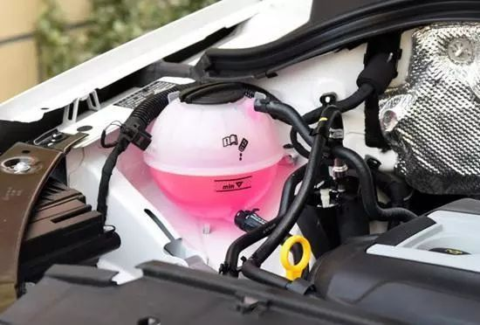
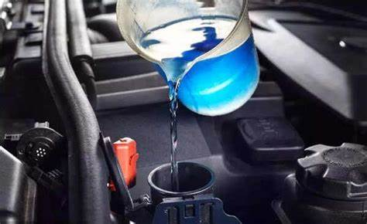
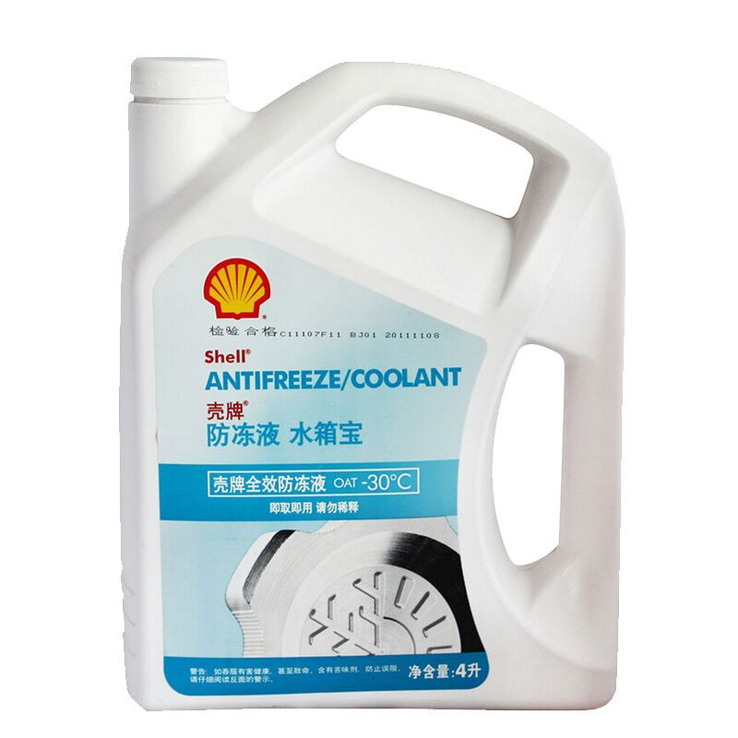
_{A 防冻液的冰点}
_{B 防冻液的颜色}
_{C 防冻液的选择与添加}
_{D 防冻液的更换周期}

Slide 6
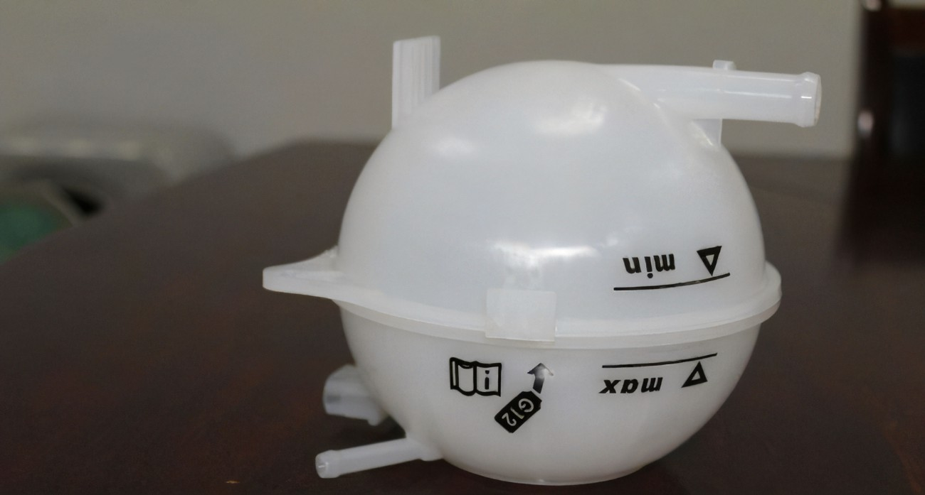
膨胀水壶:
防冻液的多少在膨胀水壶查看，膨胀水壶又叫俗称副水壶，蓄水壶，补水壶，溢水壶，会水壶多用半透明材料(如塑料)制成，主要目的是目视查看冷却液是否不足，并储存冷却液，其上有两条刻线，上刻线(MAX)，下刻线(MIN)，冷却液应加到上刻线与下刻线之间区域三分之二的位置，当液面下降到下刻线时，应及时补充；有的蓄水壶上有一个插头，连接的是液位传感器，当水壶里面的液体过少时，仪表指示灯便会点亮，提示车主加注防冻液。
膨胀水壶上方有个水管连接的是来自散热器（包括发动机散热器、暖风散热器等位置）及发动机水道的出气管路。
下方接口连接的是通往水泵进发动机，为发动机补充防冻液。

Slide 7
1.水气分离，平衡冷却系统压力
冷却系统在工作时一部分管路会处于高温状态，因此容易产生蒸汽，同时系统压力会随着水温的变化而不断变化。也就是说，散热器和发动机水道内的蒸汽会通过这条管路进入膨胀水壶内并被收集起来。
蒸气如果不能及时排出，会导致系统内产生气阻，造成水温高，而系统压力不稳定，也会造成冷却系统工作不良。膨胀水壶可以储藏来自散热器和发动机水道内的水蒸汽，冷却后回流，起到平衡系统压力的作用。
2.补充冷却液
如果是刚熄火的车辆，要等待水温降下来再进行添加，避免喷射烫伤皮肤。如果是一直静止状态下的车辆，我们就可以进行防冻液的加注，加到上刻线与下刻线之间区域三分之二的位置，为发动机补充防冻液。
3.泄压作用。
当系统压力超出规定值时，比如发生开锅现象，盖子的泄压阀会开启，及时将系统压力卸掉，避免出现严重后果。
注意：虽然多数车型已经采用膨胀水壶来平衡冷却系统中的压力，但还有部分车型的水箱盖还具备密封水箱和调节系统压力的作用

Slide 8
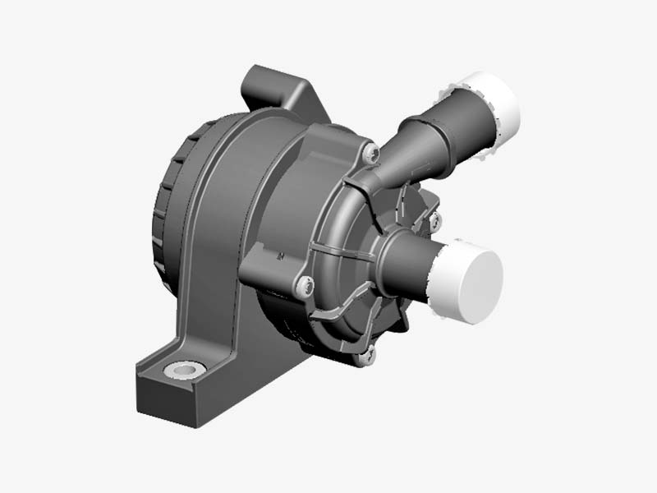
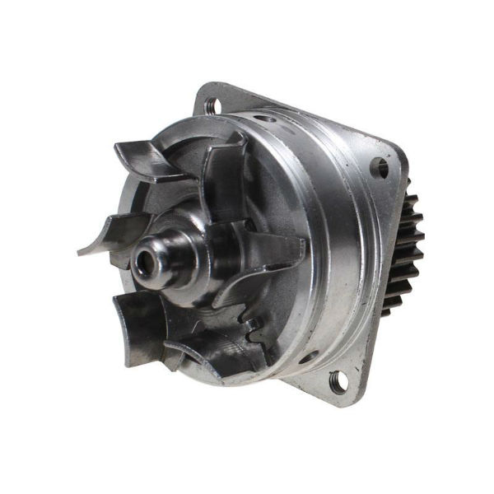
水泵:
强制循环式水冷却系统，以专用的防冻冷却液为介质，利用水泵提高冷却液的压力，强制冷却液在发动机中循环流动，并带走发动机的热量。
发动机工作时会带动安装在发动机缸体上的水泵，通过发动机运转带动皮带轮，皮带轮连接水泵轴及叶轮与之一起转动，水泵中的冷却液被叶轮带动一起旋转，在离心力的作用下被甩向水泵壳体的边缘，同时产生一定的压力，叶轮的中心处由于冷却液被甩出而压力降低，水冷却液在水泵进口与叶轮中心的压差作用下经水管被吸入叶轮中，实现冷却液的往复循环。
水泵按照驱动形式可分为机械水泵和电子水泵，电子水泵大多应用在中高端车型上，由电能直接驱动，作用和机械水泵一样。
电子水泵
机械水泵

Slide 9
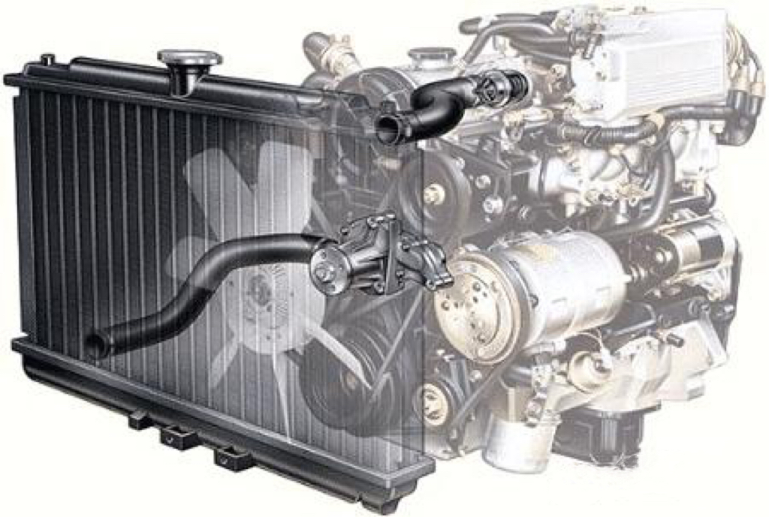
散热器:
经水泵加压后的防冻液进入了发动机内部的水道，水道是发动机内部的流通管路，将发动机缸盖和缸体包围起来，防冻液流动时，可以带走大量的热量，保证缸盖和缸体都有一个良好的工作环境。
为了保证内燃机的适当温度，防冻液从发动机流向了散热器进行降温，散热器又叫水箱，属于热交换器的一种，目前车辆上使用较多的为水平纵流式水箱，它安装在发动机前方，进气格栅后方。

Slide 10
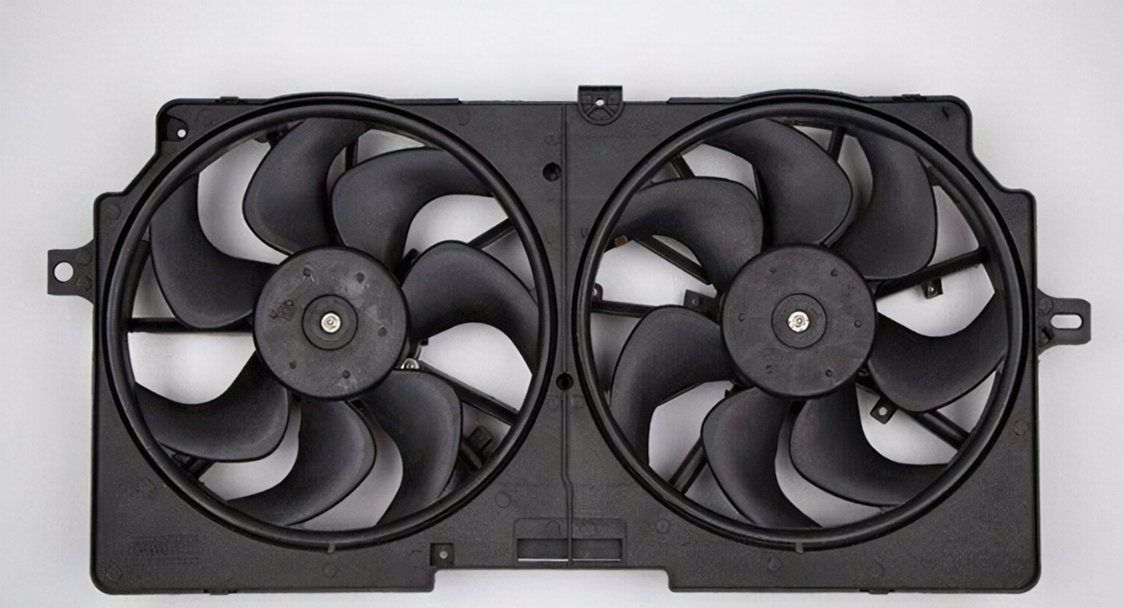
散热风扇:
在水箱后方还有一个散热风扇，在工作时产生吸力吸进空气使其通过散热器，以增强散热器的散热能力，加快冷却液的冷却速度。很多轿车发动机的水冷系统采用电动风扇，风扇转速与发动机转速无关，而是与发动机的工作温度有关，并且受水箱或水管到发动机缸盖的地方的温控开关控制。

Slide 11
节温器:
它能根据冷却水温度的高低自动调节进入散热器的水量，改变水的循环范围，以调节冷却系的散热能力，保证发动机在合适的温度范围内工作，这个部件就是节温器，大多数布置在气缸盖出水管路中，直接与冷却液接触。目前多数车型使用的节温器为腊式节温器，是一个机械装置，当发动机冷却温度低于规定值时，节温器感温体内的石蜡呈固态，节温器阀在弹簧的作用下关闭发动机与散热器之间的通道，冷却液经水泵返回发动机，进行发动机内小循环。当冷却液温度达到规定值后，石蜡开始融化逐渐变为液体，节温器打开，连接发动机和水箱之间的管路，冷却液流入到水箱散热，再经水泵流回发动机，进行大循环。

Slide 12
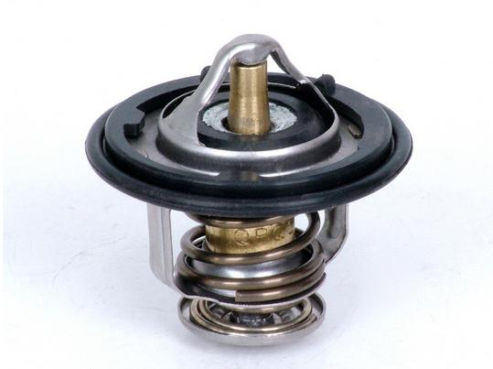
有些车型已经采用了电子式节温器，相比较蜡式节温器，电子节温器打开和关闭的时间以及开度都能由电脑进行精确的控制，使发动机在任何工况下都能达到最佳的温度，提高发动机的动力性和燃油经济性。
蜡式节温器

Slide 13
小结：
冷却系统之间还有水管连接，然后组成了一套完整的冷却系统。它们之间紧密配合，当任何一个部件出现了问题，都会导致冷却系统工作异常，并且会在仪表上报警提醒驾驶员，一旦出现水温报警，需要立即靠边停车，及时送去检查和维修，以免对发动机造成不良影响，损害零部件；出现水温高的原因有：水泵压力不足，节温器故障，水管老化导致的漏水，风扇不转，水箱散热不良等等。

